Slide 1
Homework 3 專案管理 KNN 自動打磚塊
指導老師:陳朝烈
學生:陳延俊
學號:0552033

Slide 2
功能需求
3關每次都可以都過(自己的電腦)
球初始座標任意
FPS>30

Slide 3
分析 input
球座標
板子座標
球向量

Slide 4
分析 output
訓練好的SAV檔

Slide 5
分析 parameter
Rule base :
1.移動方向，球距離中心點的距離
2.移動條件，球是否在落下
3.移動位置，球向量去推算
遊戲參數:
FPS

Slide 6
分析 方法
先用rule base通關遊戲，通關後把通關的存檔拿去給KNN訓練，訓練完後再次遊玩，不斷重複並挑選model，直到能高機率通過3關

Slide 7
分析 可視化

Slide 8
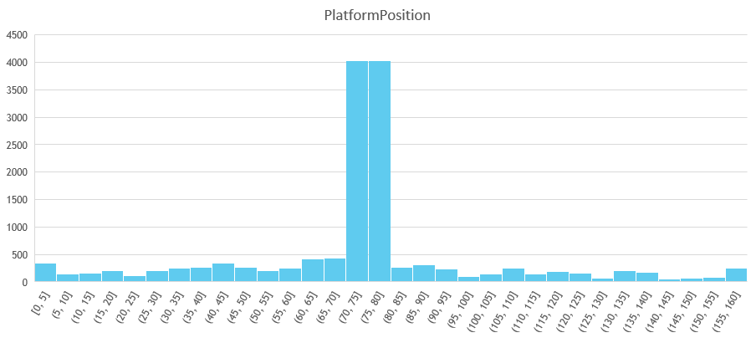

Slide 9
秘笈分享
球的起始位置可以盡量隨機去訓練讓數值的變化變多
可以挑整方塊大小增加訓練難度

Slide 10
設計 方塊圖

Slide 11
END

